Slide 1



El aplauso de la
Biblioteca
Contra el COVID-19
V JORNADA DE BUENAS PRÁCTICAS DE LA BUG, 28/01/2021
Imagen descargada de https://www.enriquedans.com/2020/08/pandemias-y-falsas-dicotomias.html

Slide 2
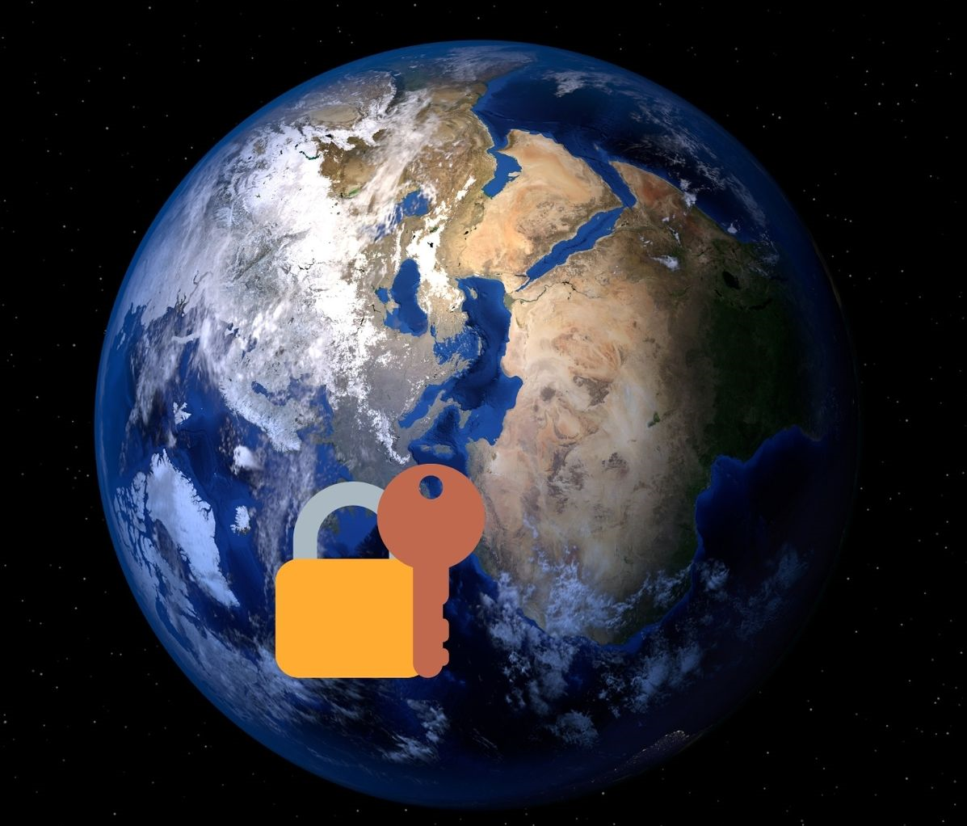
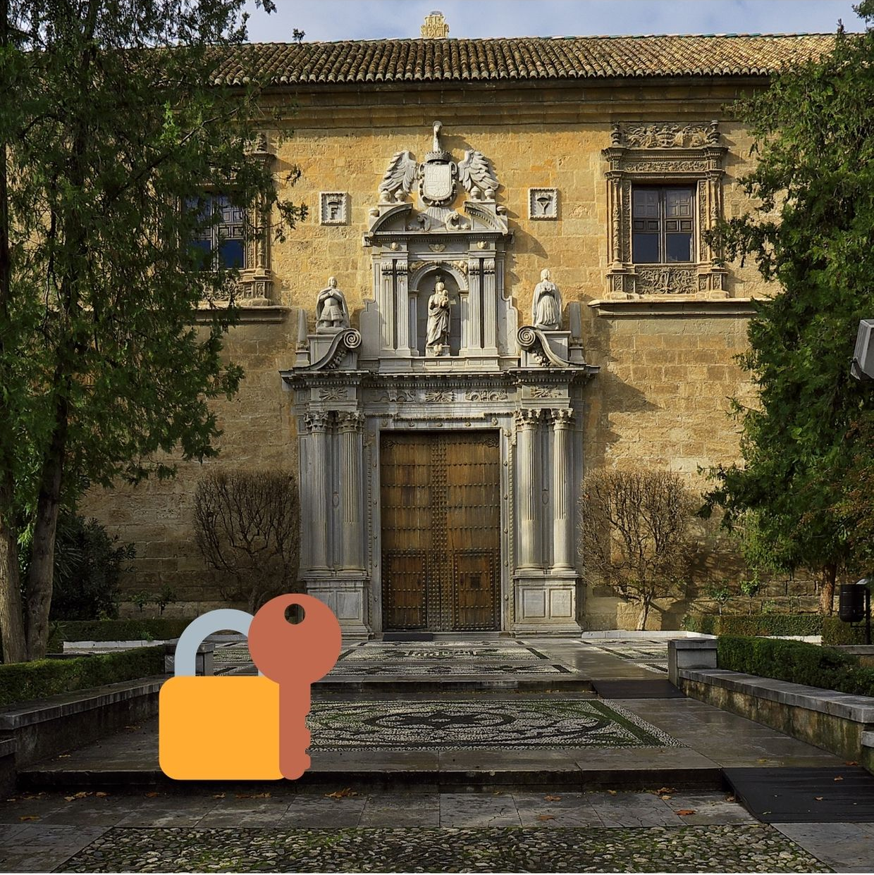

Slide 3

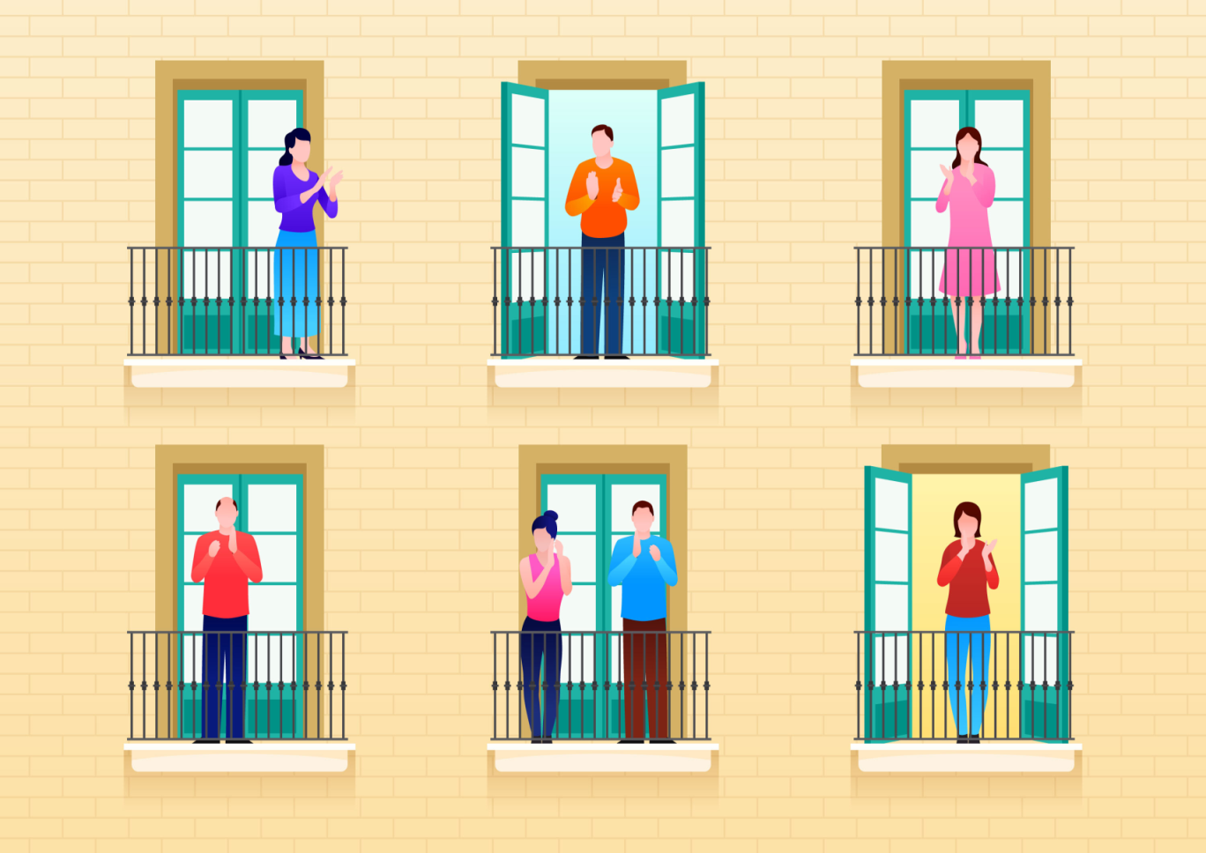
Imagen de https://es.vecteezy.com/arte-vectorial/1237596-cuatro-trabajadores-esenciales-en-paisaje-urbano, descargada el 19/01/2021
Imagen de https://www.freepik.es/vector-gratis/gente-aplaudiendo-balcones_7560064.htm#page=1&query=aplauso%20balcon&position=2, descargada el 25/01/2021

Slide 4
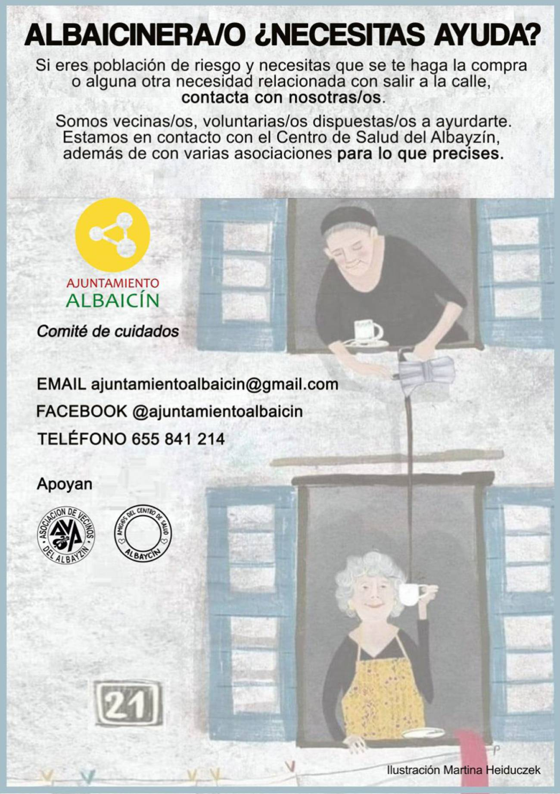
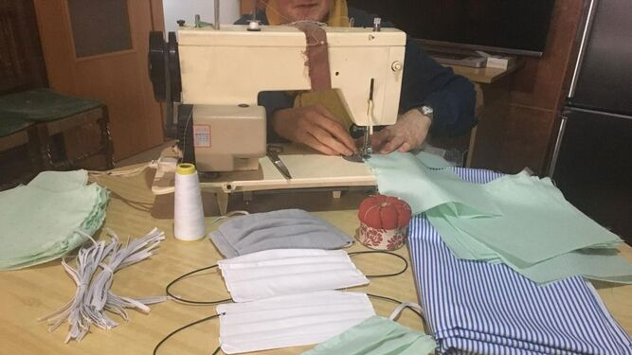
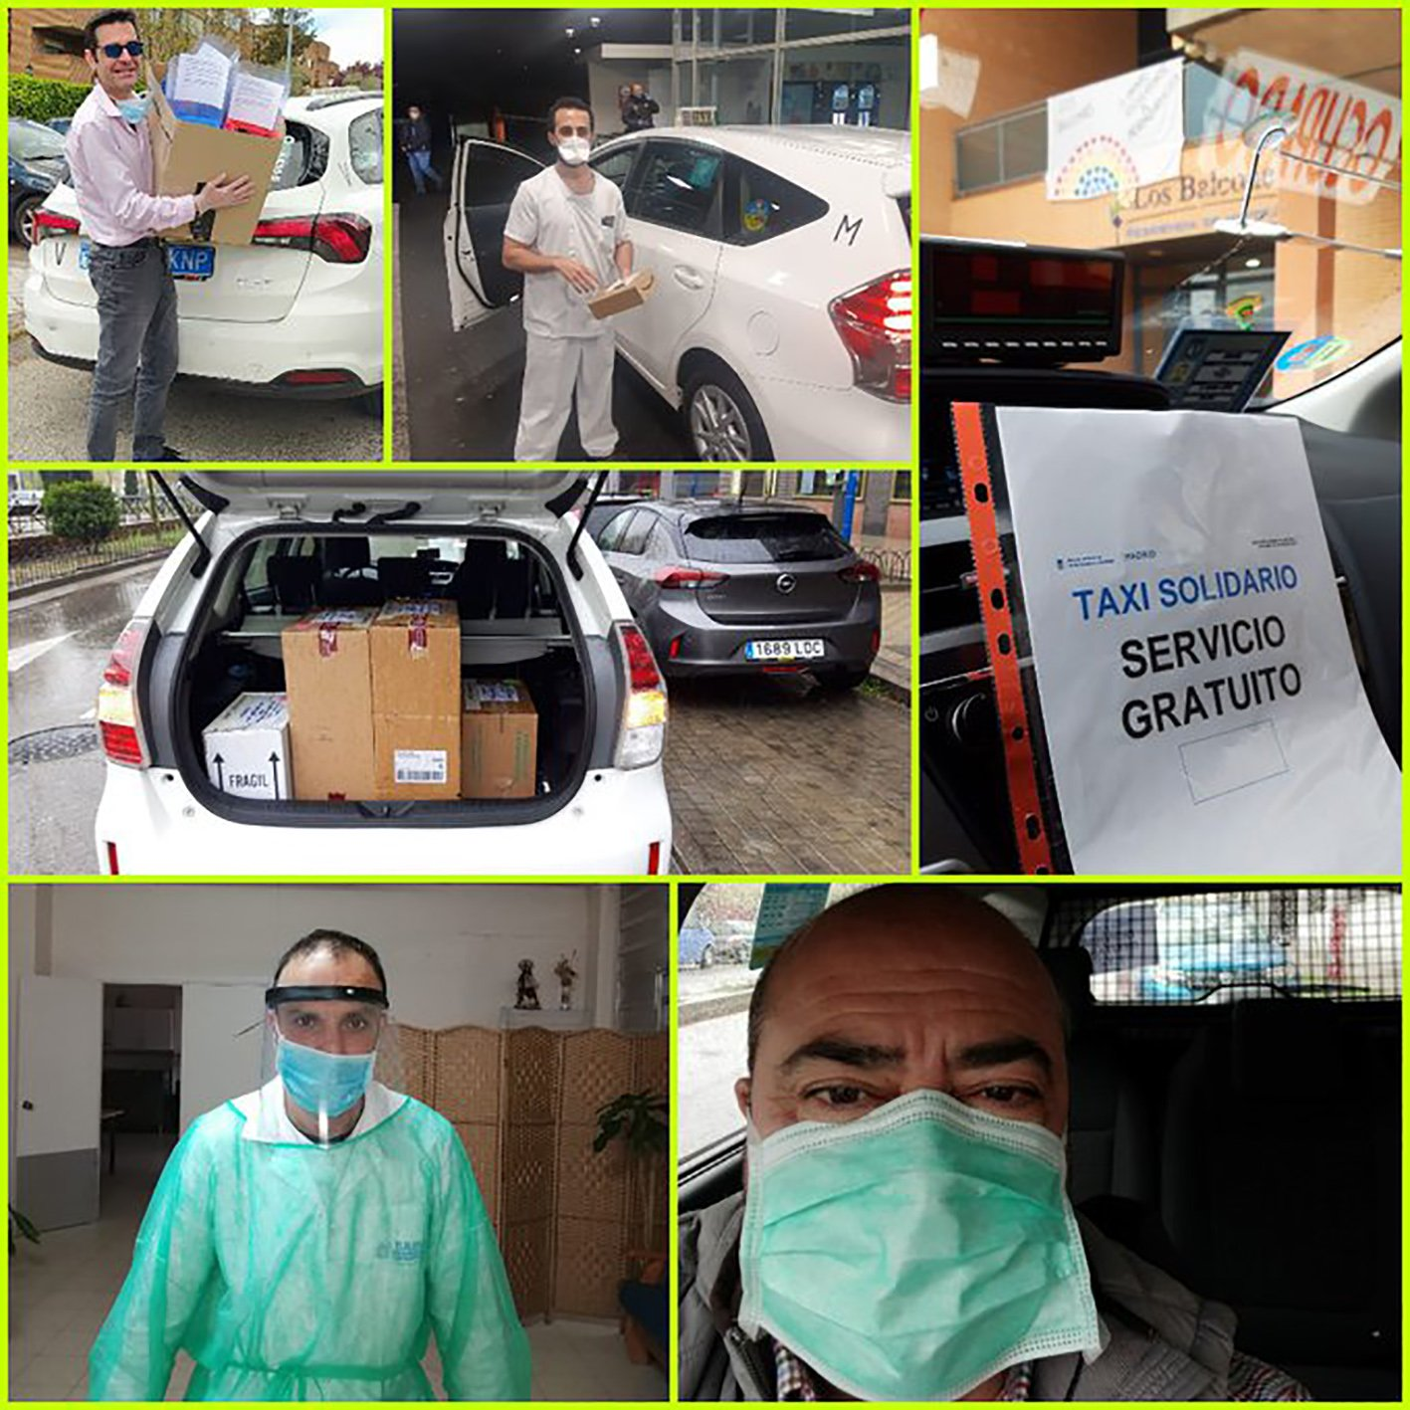
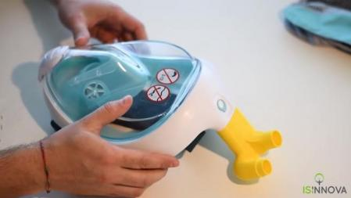
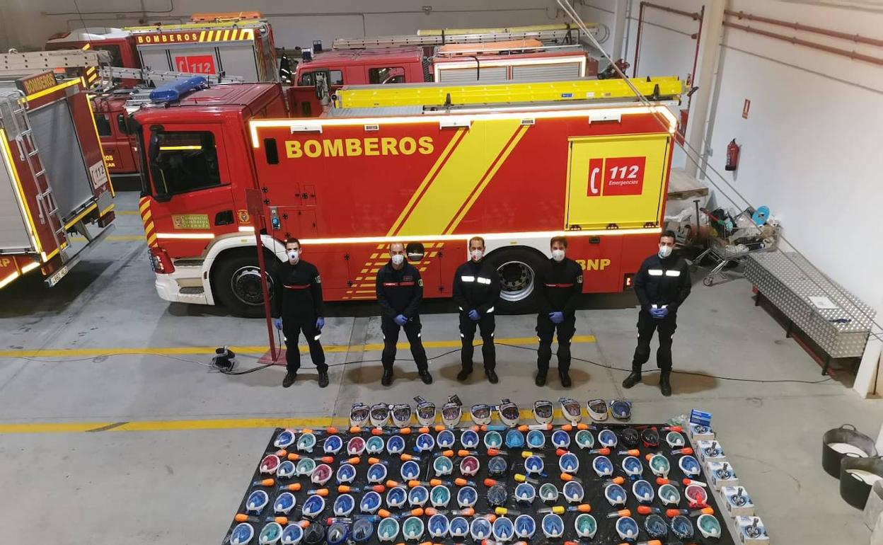

Slide 5
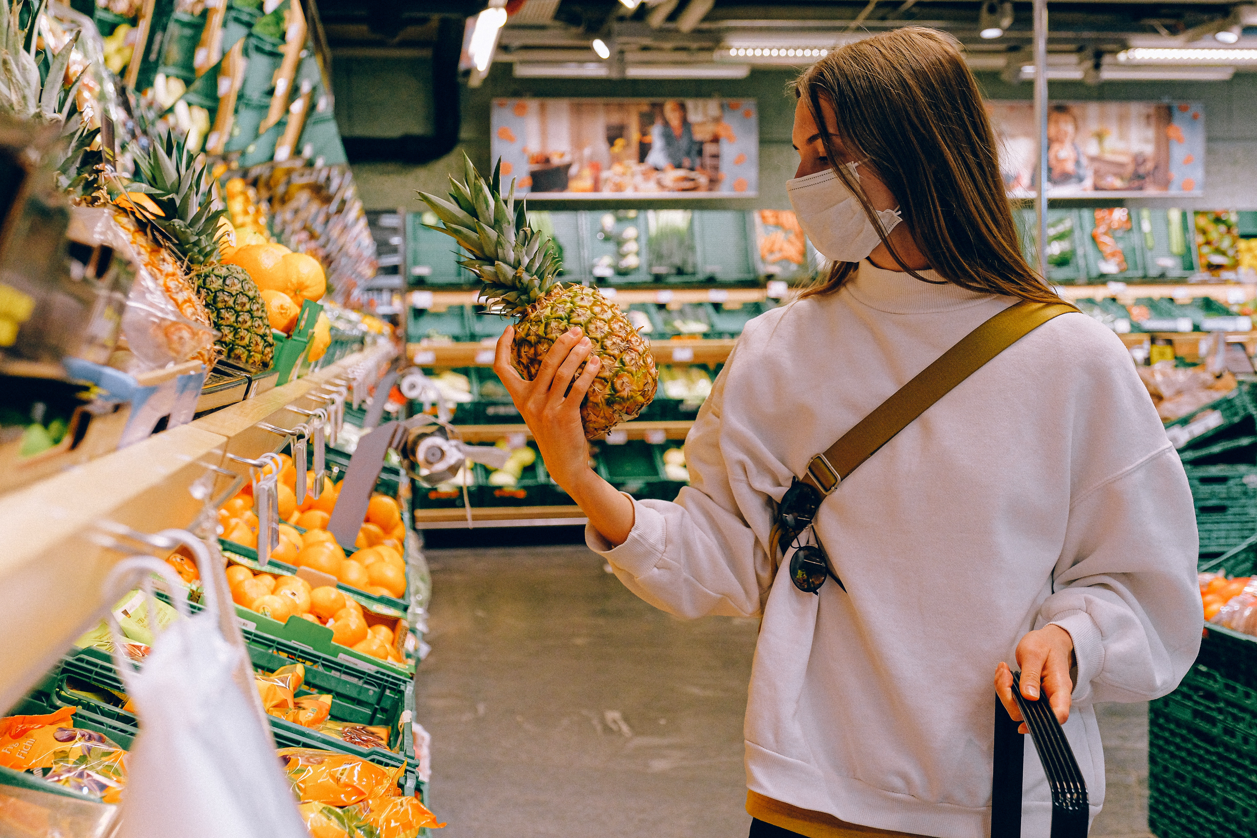
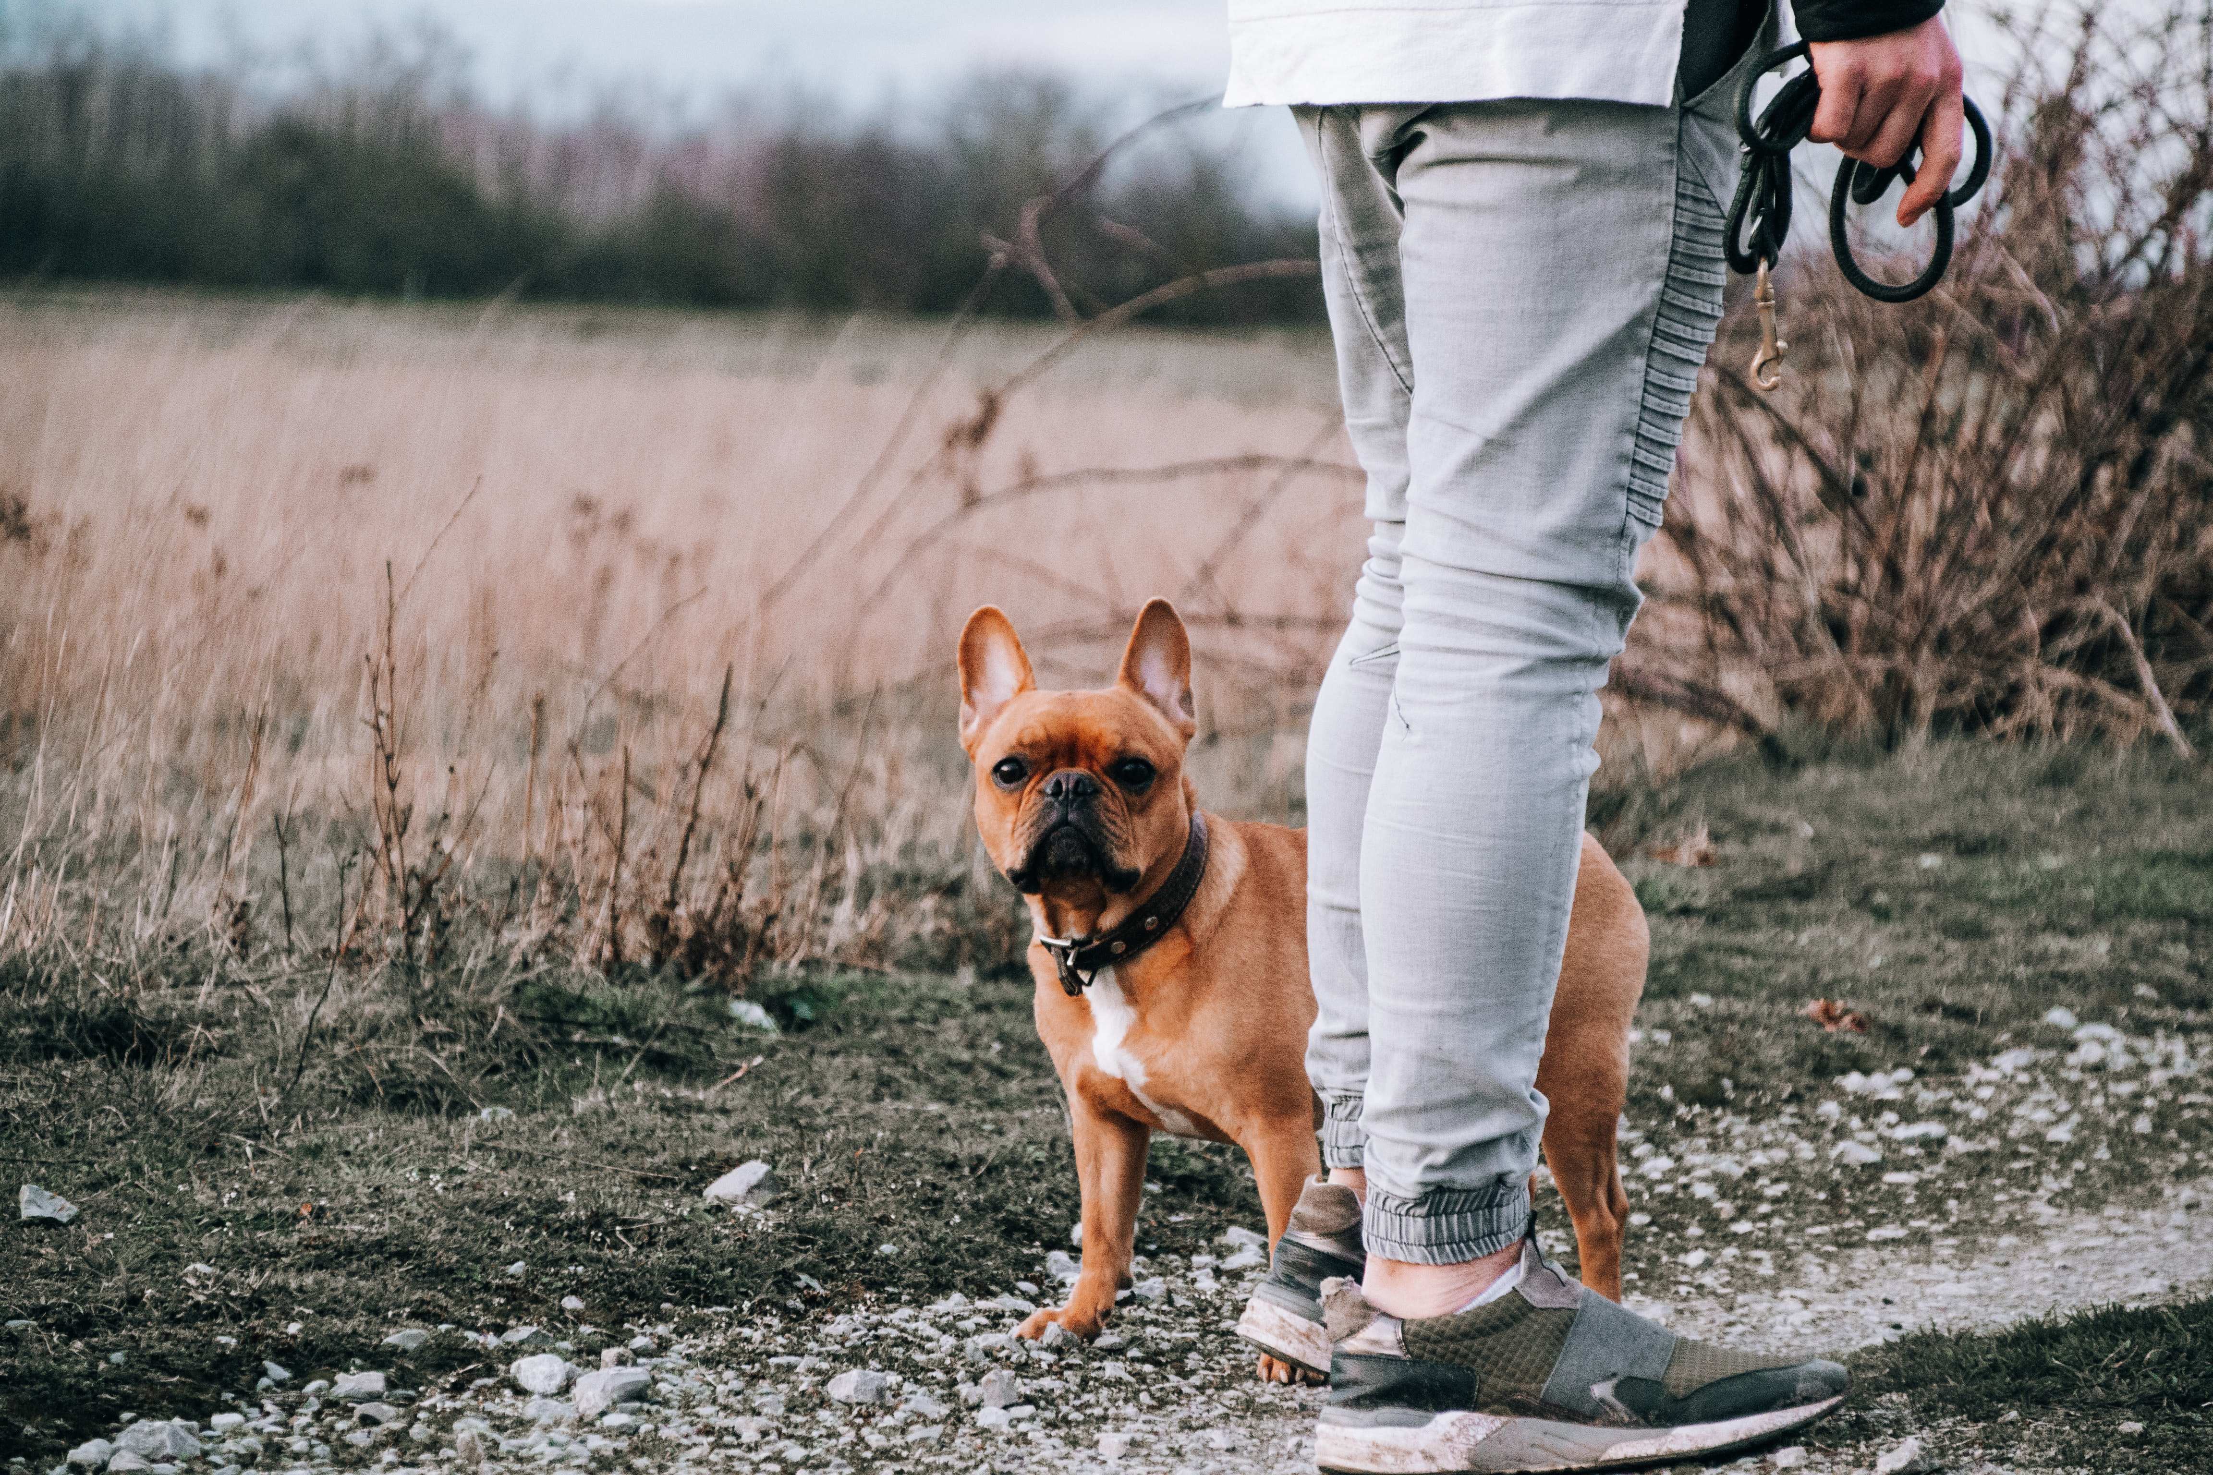
Foto de Anna Shvets, descargada de pexels.com el 23/01/2021 Foto de Gustavo H, descargada de pexels.com el 23/01/2021

Slide 6


Slide 7


Slide 8
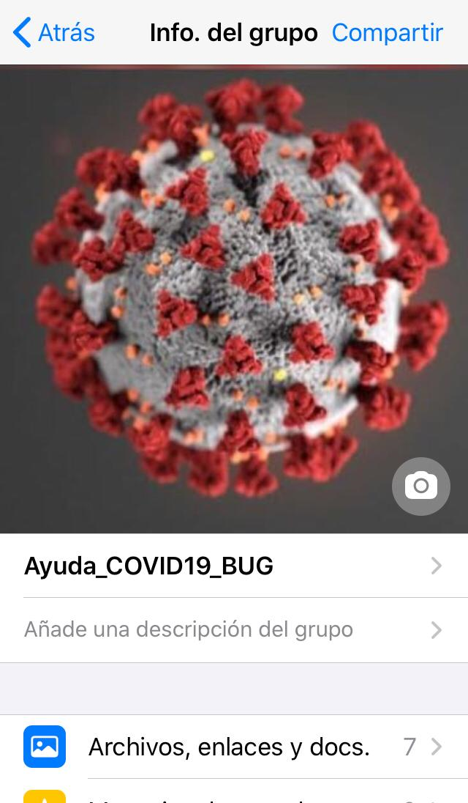

Slide 9
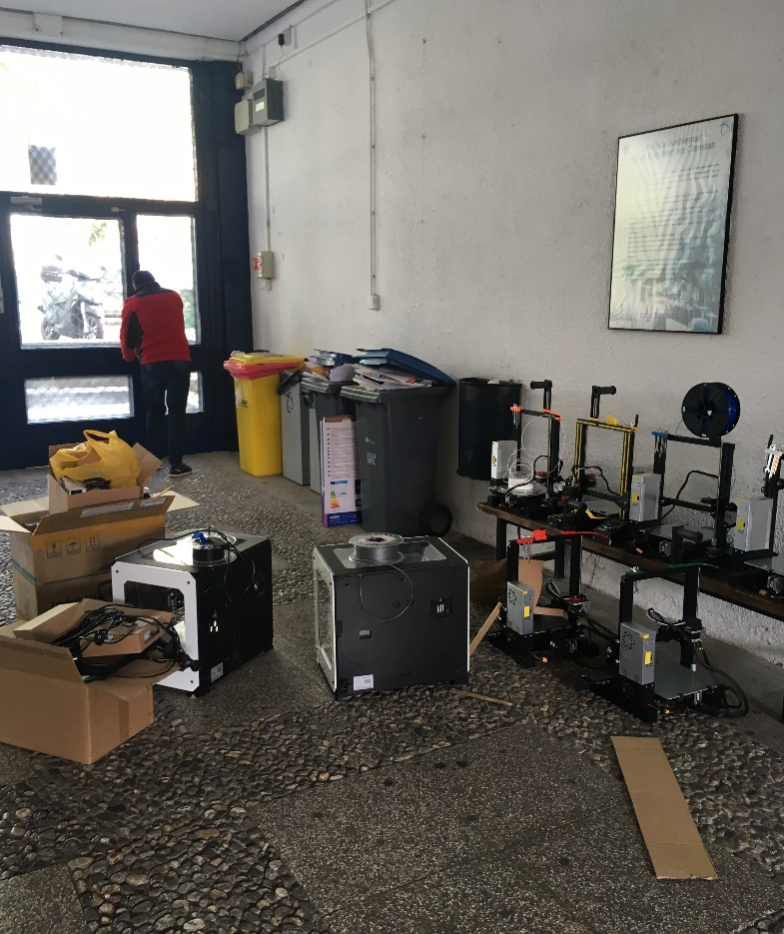
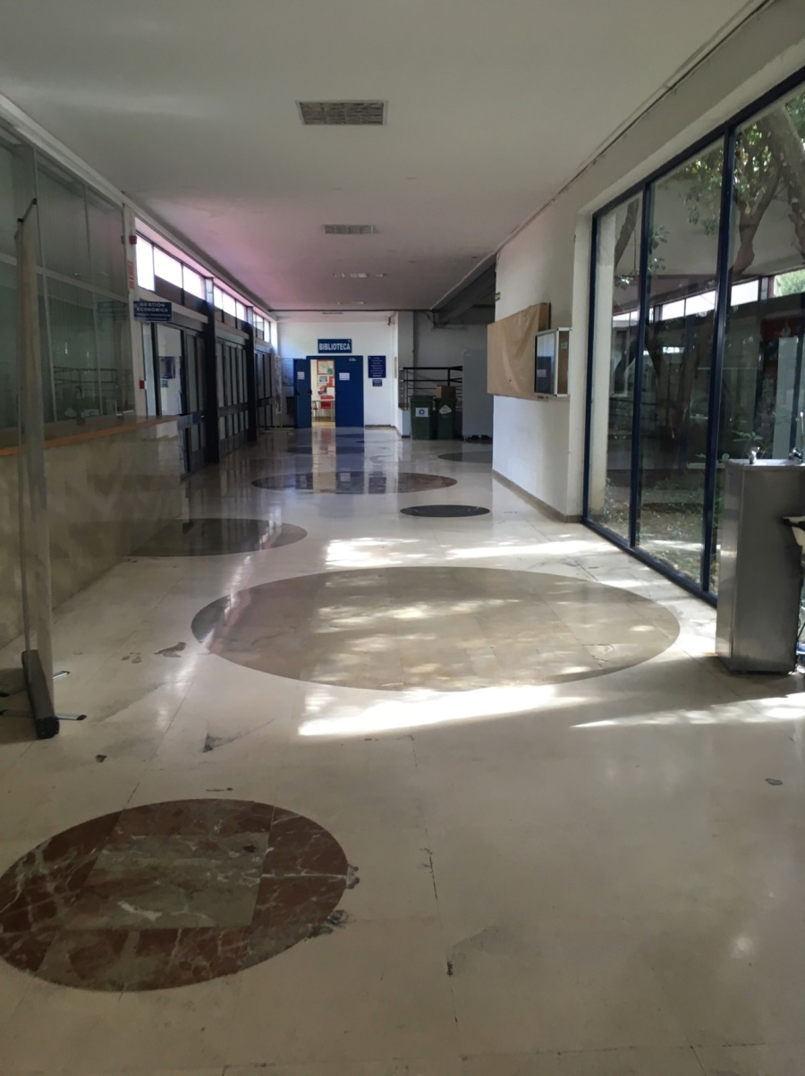

Slide 10
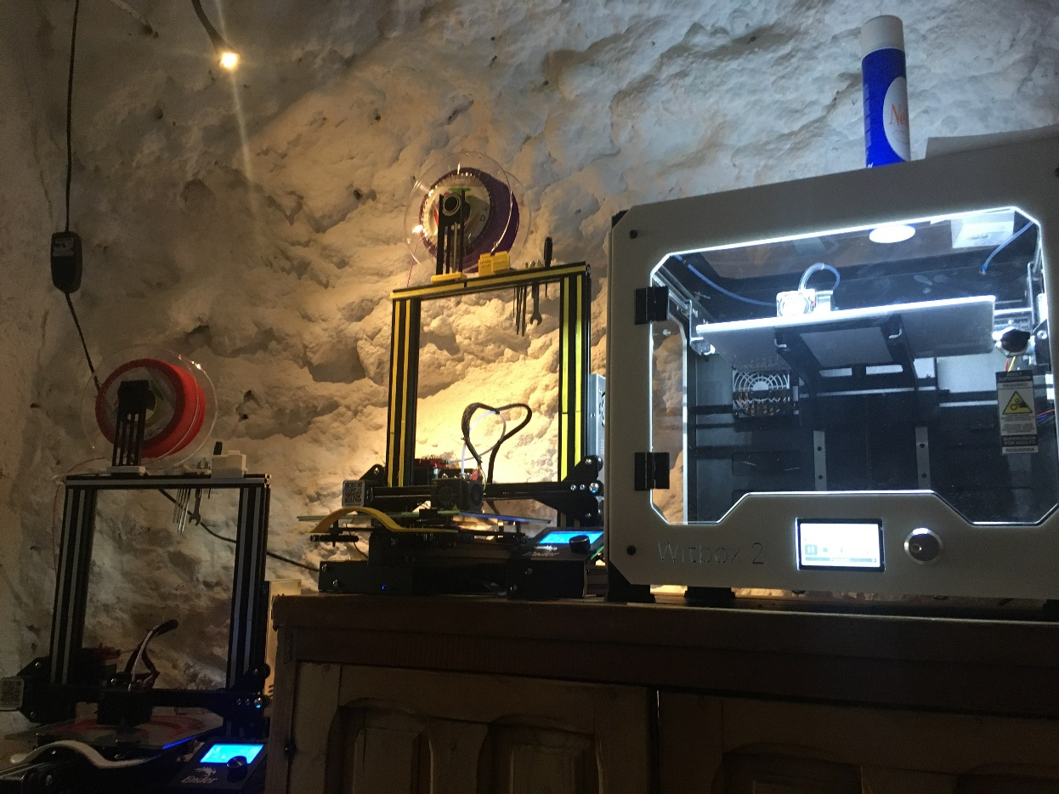
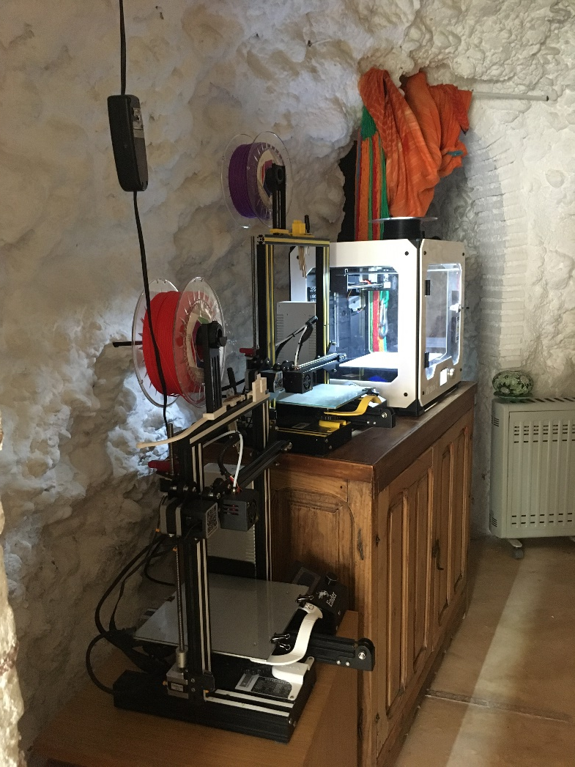

Slide 11
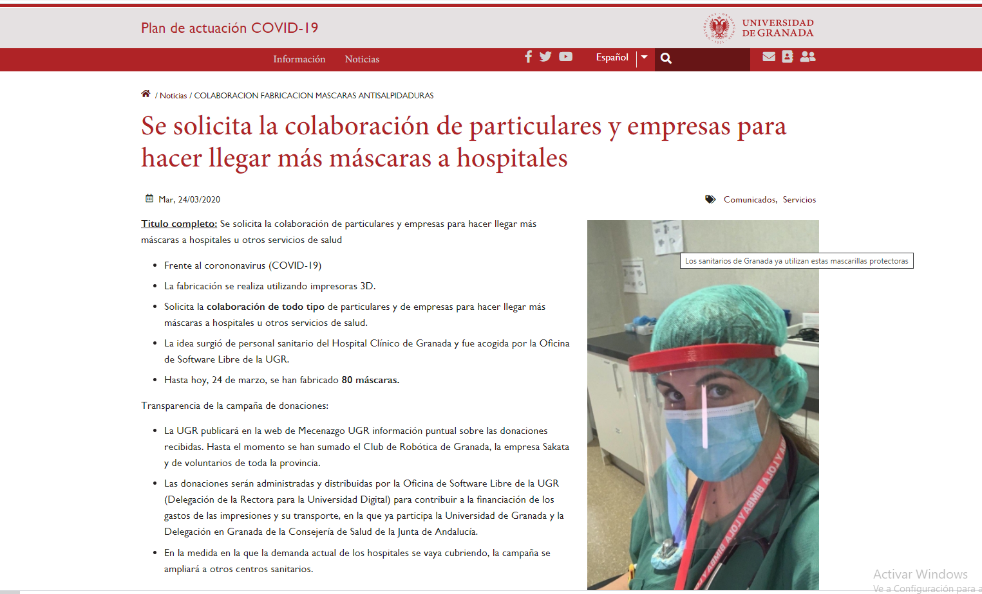


Slide 12

Impresión de diademas
Corte de acetatos
Gomas
Fabricación
Makers contra COVID19-GR
Distribución
Suministro de material
Encontrar transportistas
Diseñar las rutas
Compra
Reparto

Slide 13
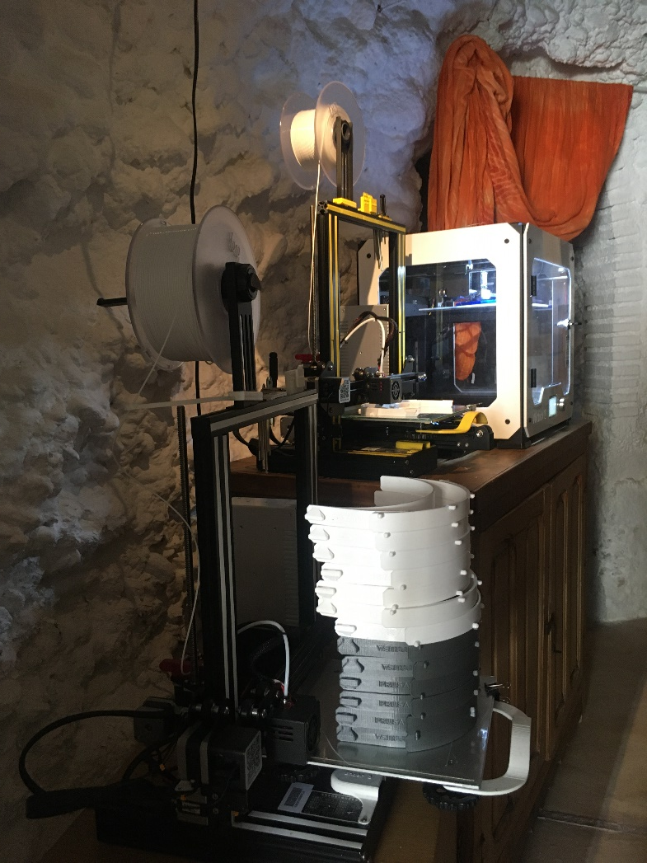

Slide 14
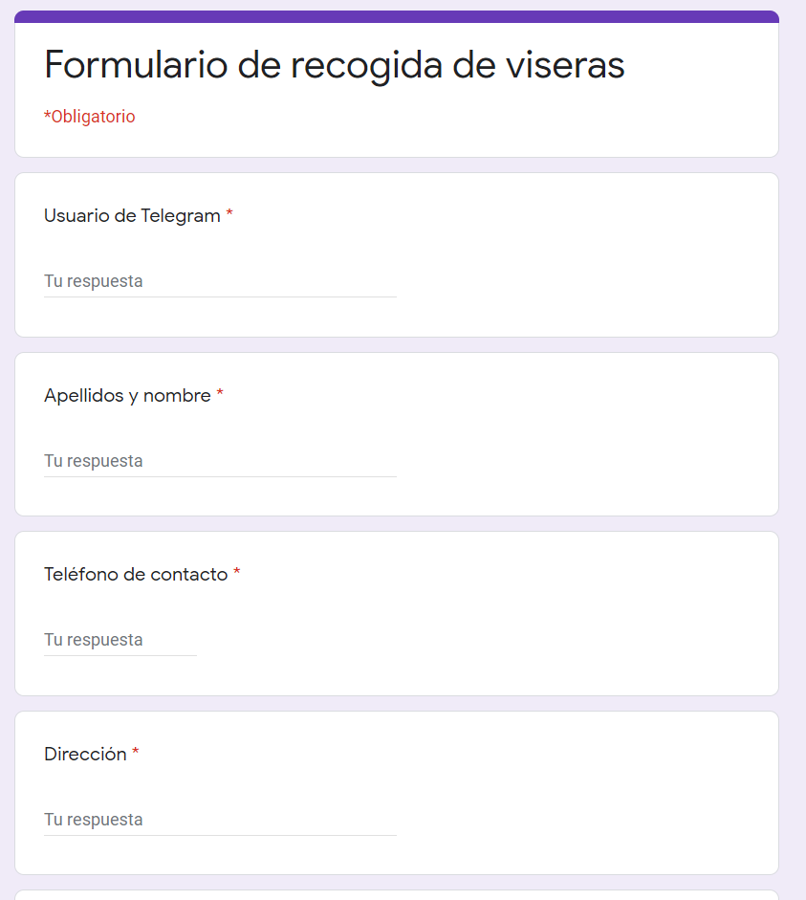

Slide 15
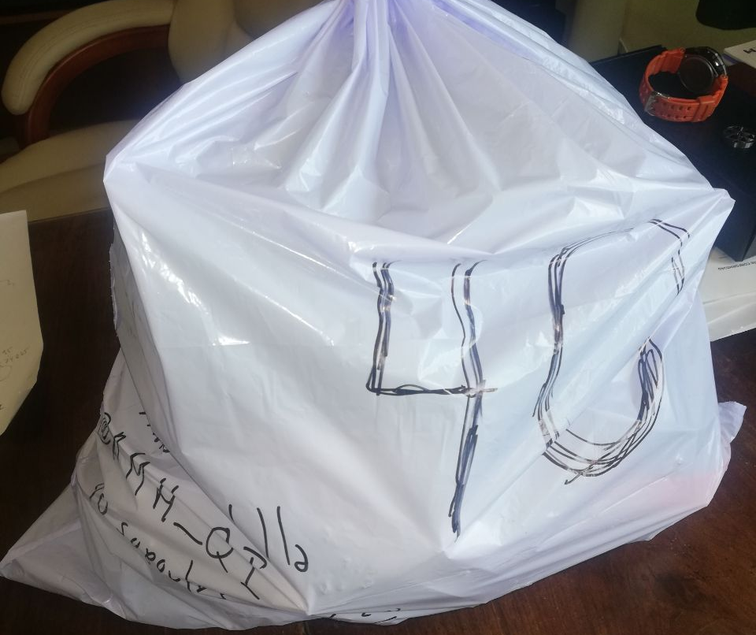

Slide 16
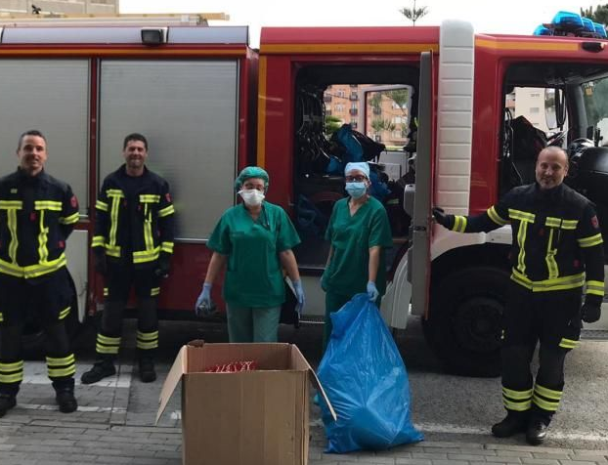

Slide 17
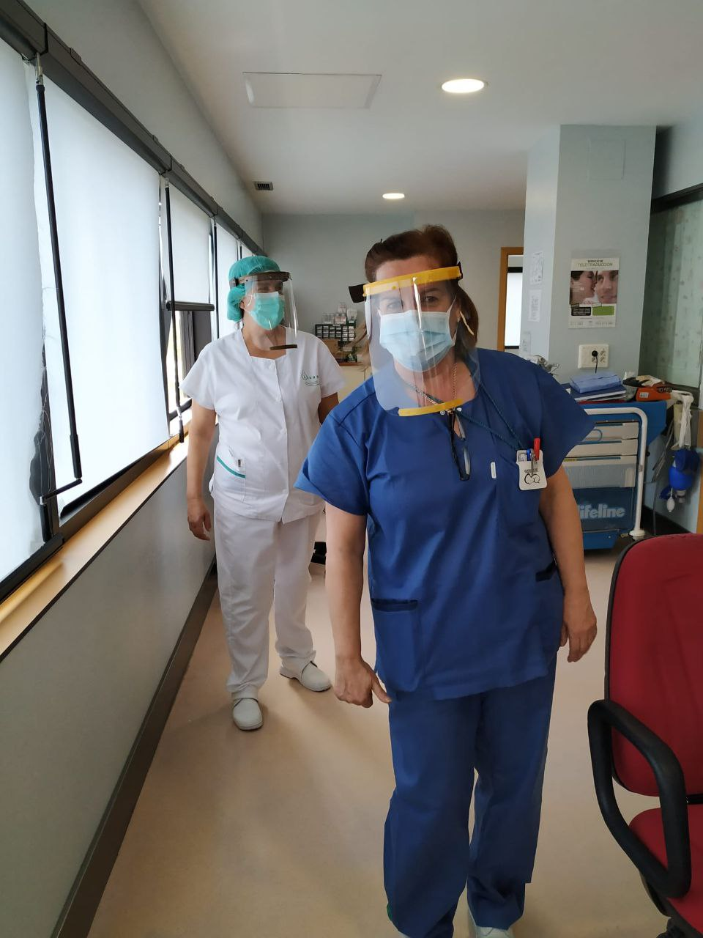
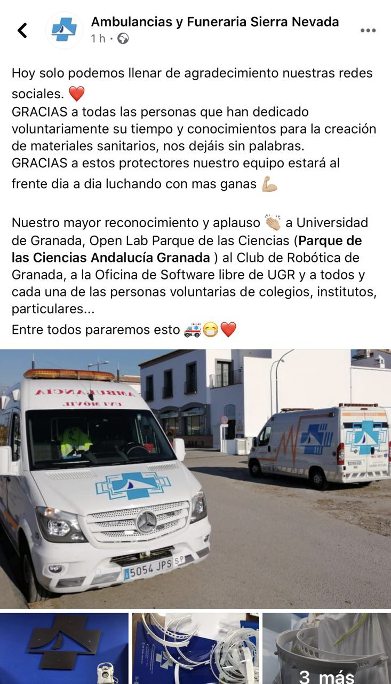

Slide 18
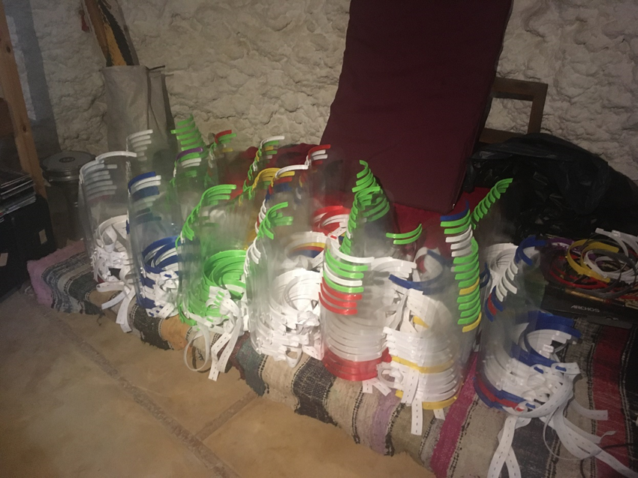
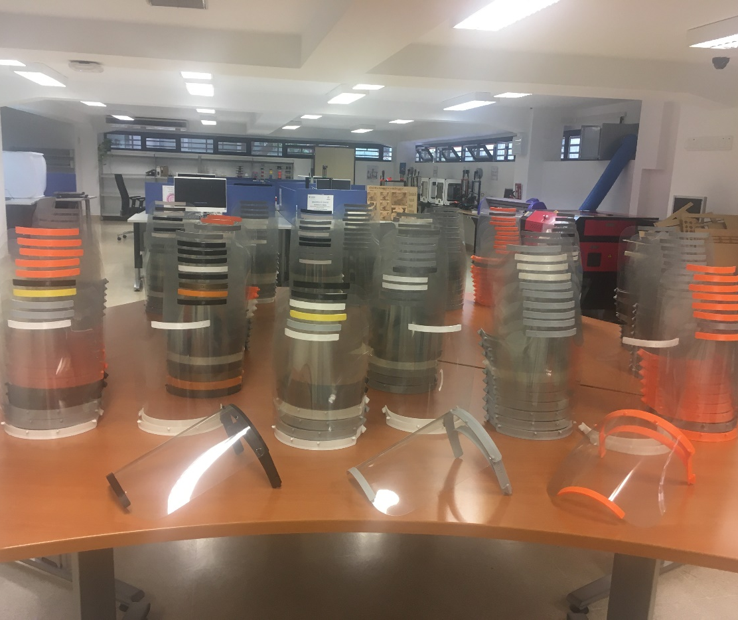

Slide 19
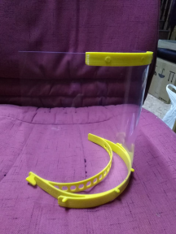
119 makers
4247 máscaras entregadas
84 centros y hospitales atendidos entre Granada y Ceuta

Slide 20
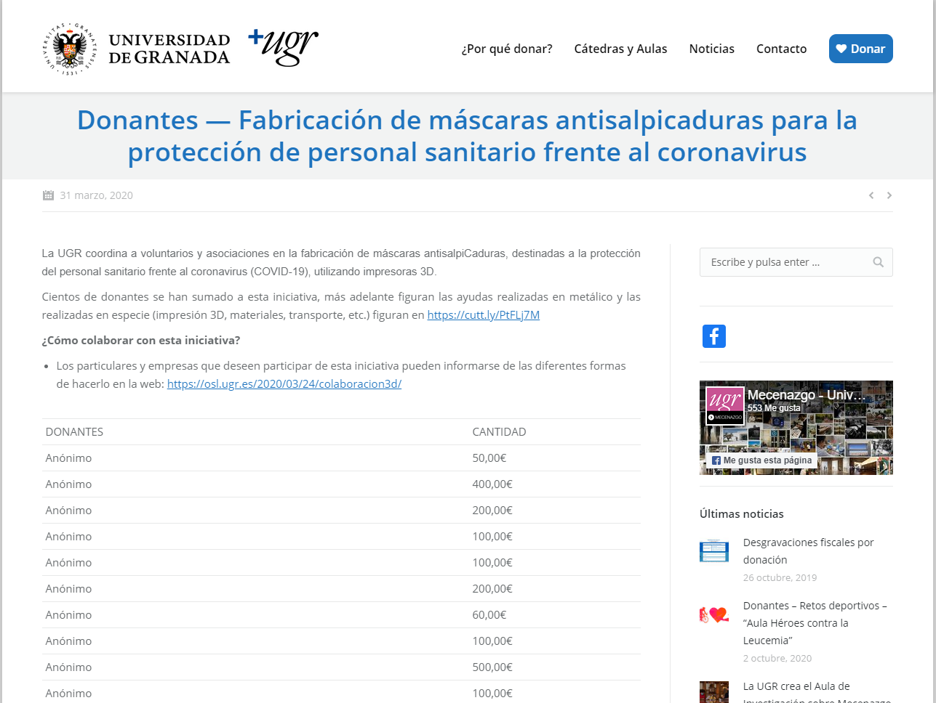

Slide 21
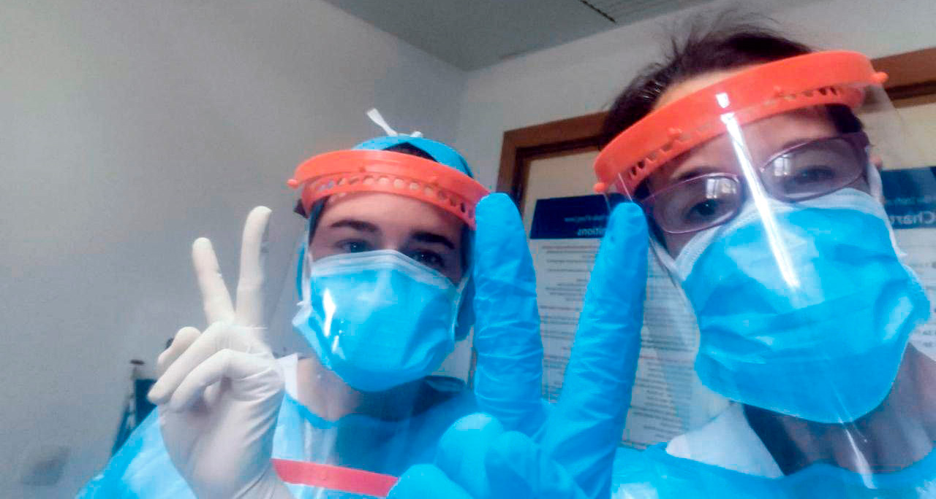
¡¡GRACIAS!!

